Slide 1
Détection Automatique des Faux Billets
ONCFM
Organisation Nationale de Lutte Contre le Faux-Monnayage
Présentation Power BI des résultats

Slide 2
Contexte & objectif
Contexte
Les contrefaçons des billets en euros sont difficiles à distinguer à l’œil nu.
L’ONCFM souhaite automatiser leur distinction à partir de mesures
géométriques.
1 500 billets scannés et leurs dimensions nous ont été fournis.
Objectif
Nous avons donc entrepris d’entraîner des modèles de machine learning, à
l’aide du langage de programmation Python, afin d’être à même de détecter
automatiquement si un billet est vrai ou faux.

Slide 3
Nos données
1 500
1000
500
Billets scannés
Vrais billets
Faux billets
6 Variables géométriques
Variable | Description | Unité
length | La longueur du billet | mm
height_left | la hauteur du billet (mesurée sur le côté gauche) | mm
height_right | La hauteur du billet (mesurée sur le côté droit) | mm
margin_up | La marge entre le bord supérieur du billet et l'image de celui-ci | mm
margin_low | La marge entre le bord inférieur du billet et l'image de celui-ci | mm
diagonal | La diagonale du billet | mm

Slide 4
Notes sur les données
PRIORITAIRE
PRIORITAIRE
1. diagonal
2. height_left
Cette colonne ne contenait pas de valeurs nulles. Elle contenait en revanche 7 outliers, si on utilise la méthode IQR. 3 pour les vrais billets, 4 pour les faux.
Il y a 6 outliers présents dans cette colonne. 3 relatifs à des faux billets et 3 à des vrais.
PRIORITAIRE
PRIORITAIRE
3. height_right
4. margin_low
Toujours avec la méthode IQR, on peut identifier 11 outliers dans cette variable, 7 sont des vrais billets et 4 des faux.
Cette variable est la seule du dataset a contenir des valeurs nulles. Un total de 37, dont 29 relatives à des vrais billets et 8 à des faux. Elle contenait également 24 outliers, tous des faux billets.
PRIORITAIRE
PRIORITAIRE
5. margin_up
6. length
Seulement 3 outliers dans cette colonne. 1 est un vrai billet et 2 des faux.
3 Outliers pour cette variable également. Tous des faux billets.

Slide 5
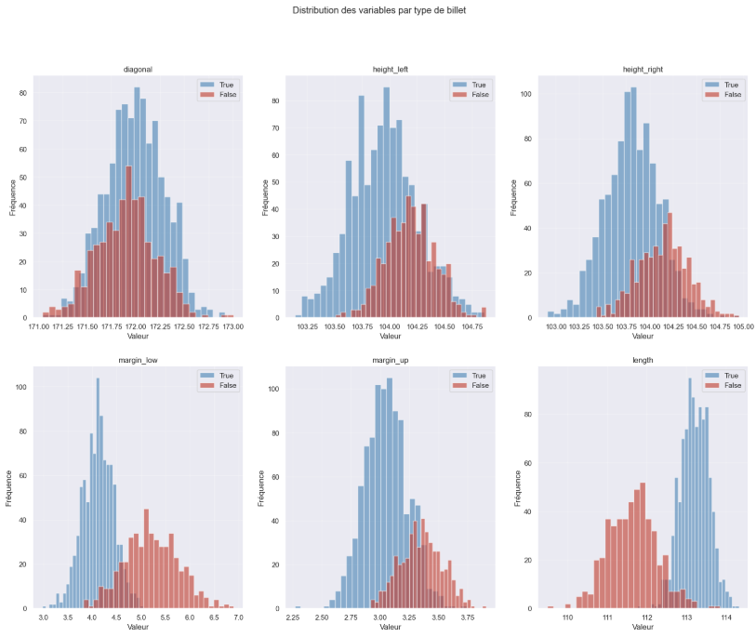
Distribution
Observations
Les distributions des observations de la variable « diagonal » se superposent presque entièrement.
la variable “height_left” a des distributions relatives aux faux et aux vrais billets qui se chevauchent beaucoup (bien que moins que « diagonal »).
La superposition est aussi assez importante pour « height_right ».
La différence entre les deux distributions pour la colonne « margin_low » est vraiment flagrante. Les faux billets semblent avoir une marge basse plus importante que les vrais.
Pour « margin_up », la séparation est visible mais les deux distributions se chevauchent assez.
Les distributions relatives à la colonne « lenght » sont quasiment parfaitement séparées. De ce que l’on peut observer visuellement grâce à ces histogrammes, c’est la variable la plus discriminante entre les vrais et les faux billets. Les faux billets ont l'air nettement plus courts que vrais.

Slide 6
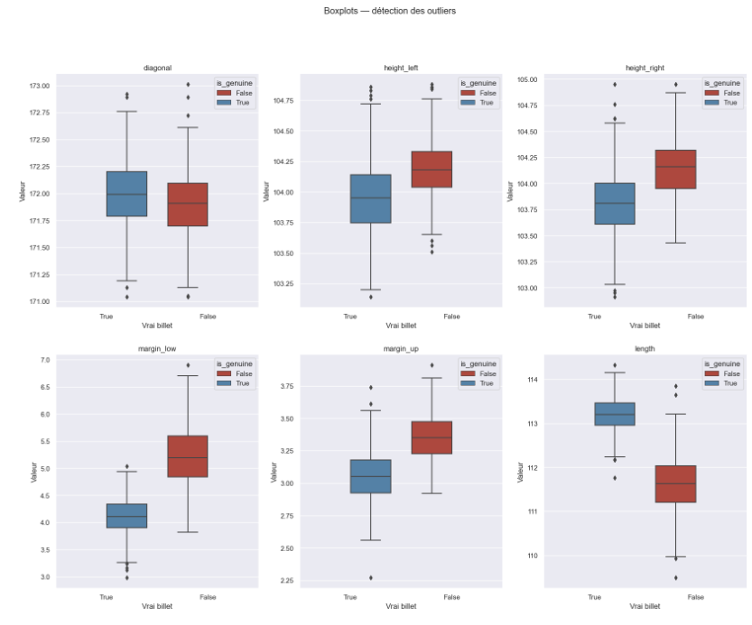
Boxplots

Slide 7
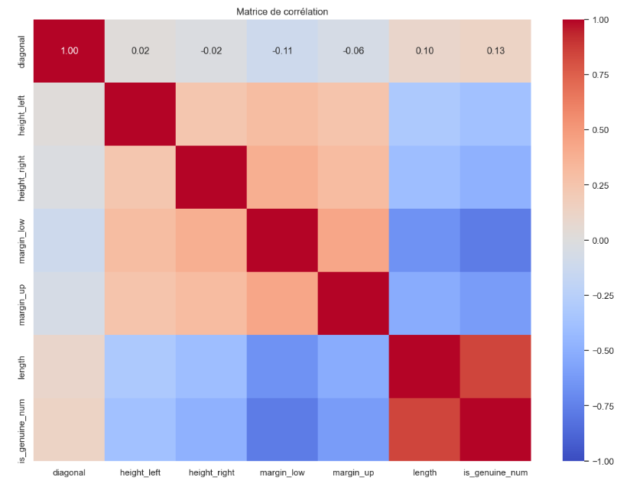
Corrélation
Observations
la matrice de corrélation semble supporter ce que nous avions observé plus tôt. Si on regarde les variables corrélées à "is_genuine", de la plus forte à la plus faible corrélation:
« length » semble être de loin la plus corrélée, les vrais billets sont effectivement plus longs.
« margin_low » présente une forte corrélation négative, les faux billets ont une marge basse plus grande.
« margin_up » présente une corrélation négative notable.
« height_right » affiche quant à elle une corrélation négative modérée.
Il en va de même pour "height_left", une corrélation négative modérée (et légèrement plus faible que pour « height_right » ).
« diagonale » affiche une corrélation quasi nulle, cette variable n'apportera presque rien à nos modèles.

Slide 8
Prétraitement des données
PRIORITAIRE
PRIORITAIRE
1. Valeurs manquantes
2. Type
Les 37 valeurs manquantes de la colonne « margin_low » ont été remplacées par la médiane de la distribution calculée séparément pour les vrais et les faux billets.
« is_genuine », qui était de type booléen, a été converti en entier. True est donc devenu 1 et False 0.
PRIORITAIRE
PRIORITAIRE
3. Séparation train / test
4. Standardisation
Nous avons conservé 80% des données pour l’entraînement, et 20% pour l’évaluation. Nous avons aussi utilisé un paramètre random_state de 42 tout au long de notre travail, à des fins de reproductibilité.
StandardScaler a été appliqué sur X_train et X_test.

Slide 9
4 modèles
Régression Logistique
KNN
Supervisé
Supervisé
Adapte la régression linéaire à la classification en projetant le résultat entre 0 et 1 via la fonction logistique. Nous avons utilisé deux paramètres pour optimiser le modèle, penalty et solver, ainsi que la méthode GridSearchCH.
L’algorithme des k plus proches voisins est un classificateur d’apprentissage qui s’appuie sur la notion de proximité. Nous avons utilisé plusieurs valeurs du paramètre n_neighboors et la méthode GridSearchCH pour optimiser ce modèle.
Random Forest
K-Means
Supervisé
Non supervisé
C’est un algorithme de machine learning qui combine les résultats de plusieurs arbres de décision. Ici, ce sont les paramètres n_estimators et max_depth que nous avons optimisé afin d’améliorer notre modèle. Là encore avec la méthode GridSearchCH.
Ici, on regroupe les billets en 2 clusters. Les centroïdes de ces clusters nous permettent ensuite de classer de nouveaux billets. Nous avons utilisé deux paramètres, n_clusters avec une valeur de 2 et n_init qui est égal à « auto ».

Slide 10
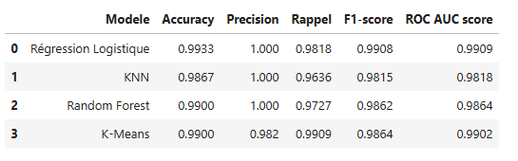
Évaluation des différents modèles

Slide 11
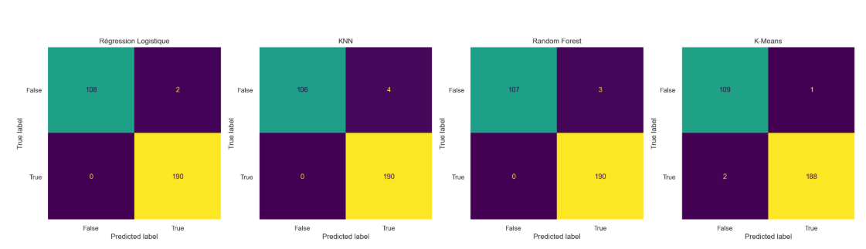
Matrice de confusion

Slide 12
Modèle retenu
Régression Logistique
Penalty = l2 | solver = lbfgs
Excellent rappel avec 98.18 %
Meilleure accuracy avec 99.33 %
Meilleure ROC AUC score avec 99.09 %
Précision parfaite avec 100 %
Modèle simple, facile à implémenter et à interpréter

Slide 13
Modèle retenu
Fonctionnement du script
Charger le pipeline (modele_billets.pk)
Accepte soit les valeurs géométriques d’un billet directement en paramètre de la fonction predire_billet , soit le chemin d’un fichier csv contenant les valeurs de plusieurs billets en paramètre de la fonction predire_fichier.
Le pipeline normalise automatiquement les données à l’aide de StandardScaler.
Les fonctions retournent « Vrai billet » ou « Faux billet » pour chaque billet.

Slide 14
Démonstration
Script de détection automatique des faux billets

